Slide 1
Generative Deep Learning
Teaching Machines to Paint, Write, Compose, and Play
2026 Fall
조상구교수

Slide 2
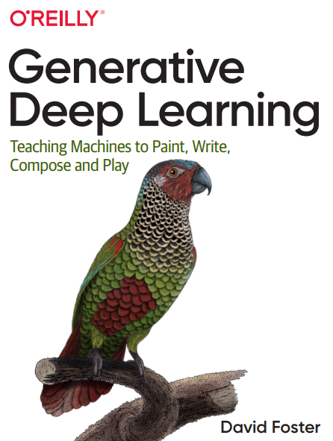
Introduction to Generative Deep Learning
Chapter 1
What Is Generative Modeling?
Generative Versus Discriminative Modeling
Your First Probabilistic Generative Model(Naive Bayes)
Advances in Machine Learning
The Rise of Generative Modeling
The Generative Modeling Framework
Probabilistic Generative Models
Hello Wrodl!
Manifold Learning

Slide 3
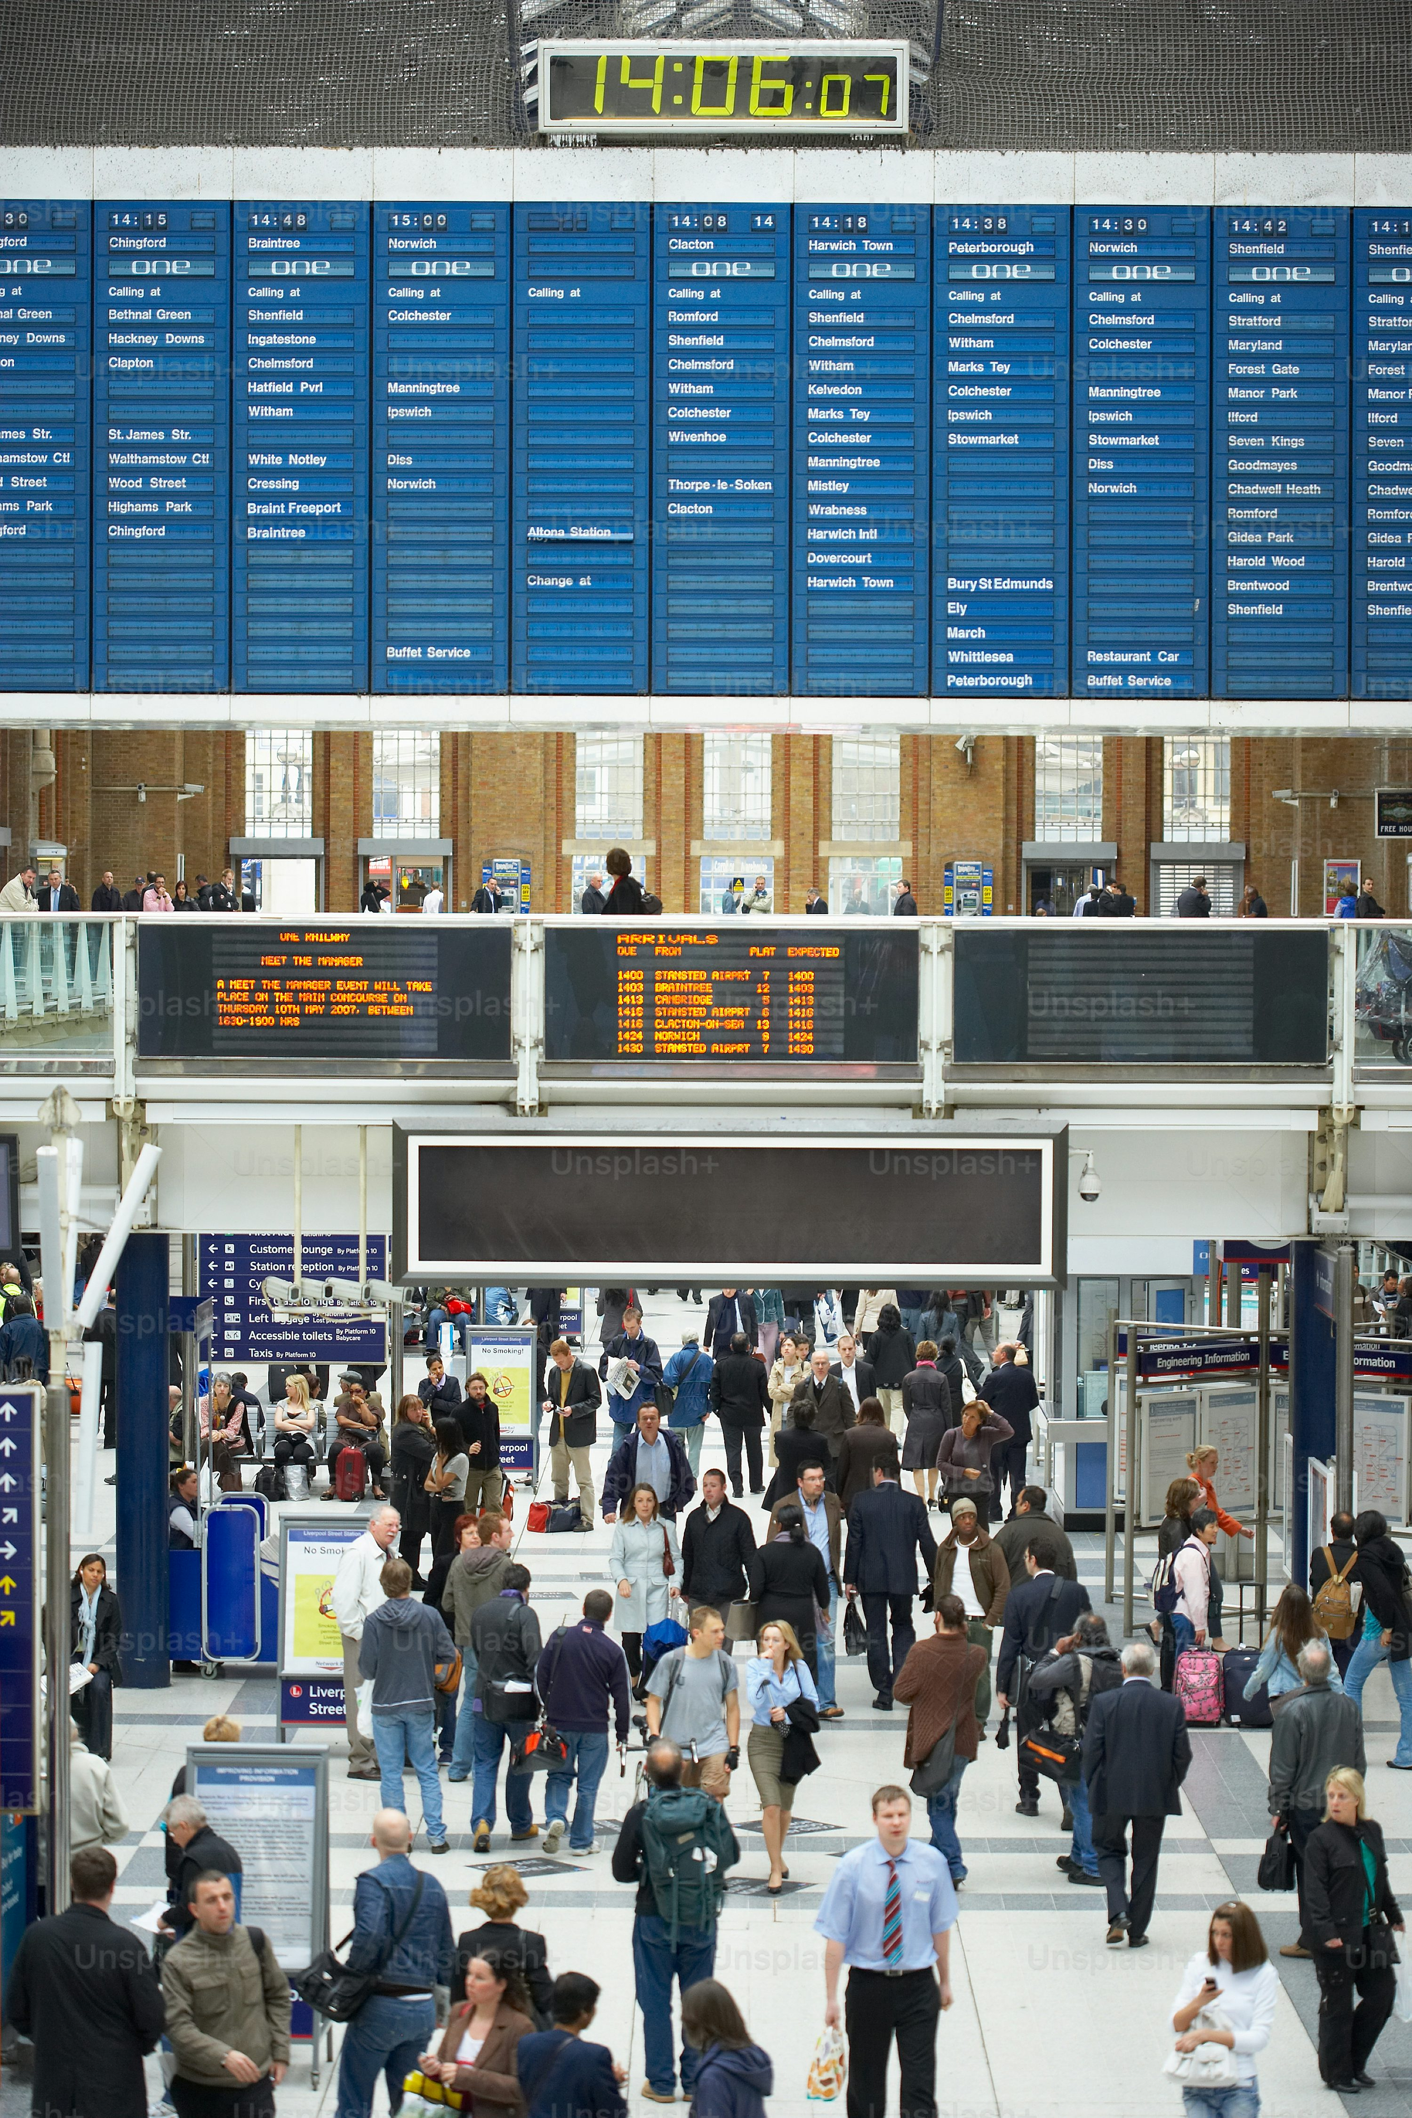
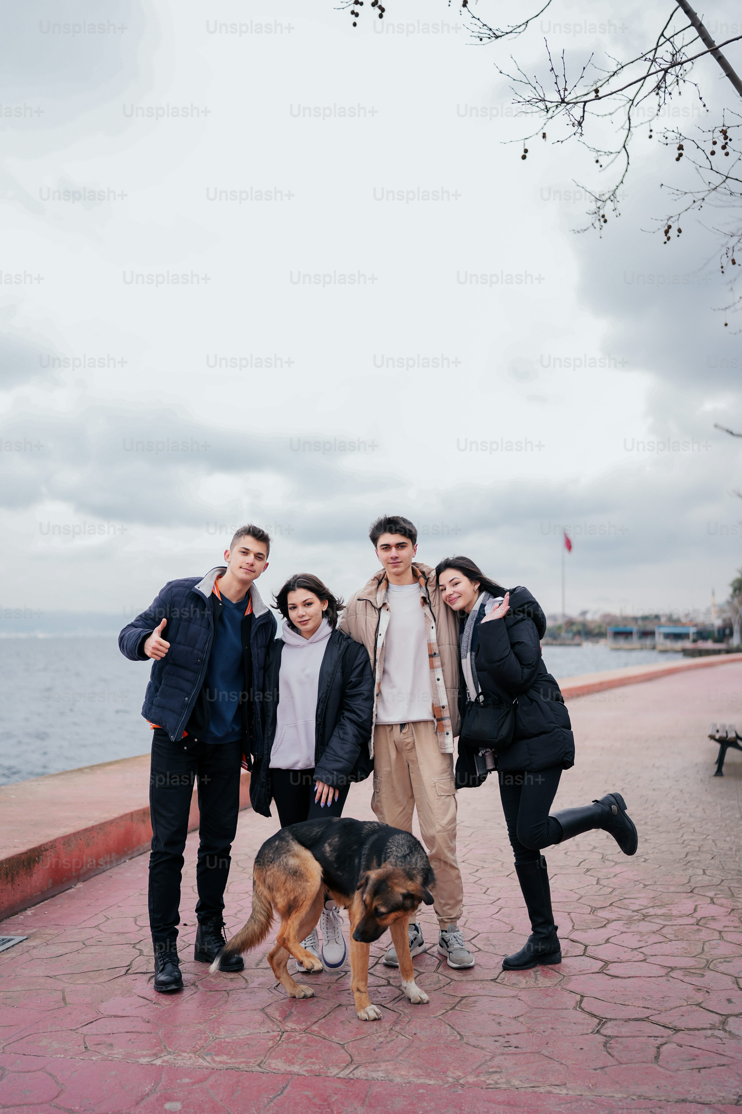
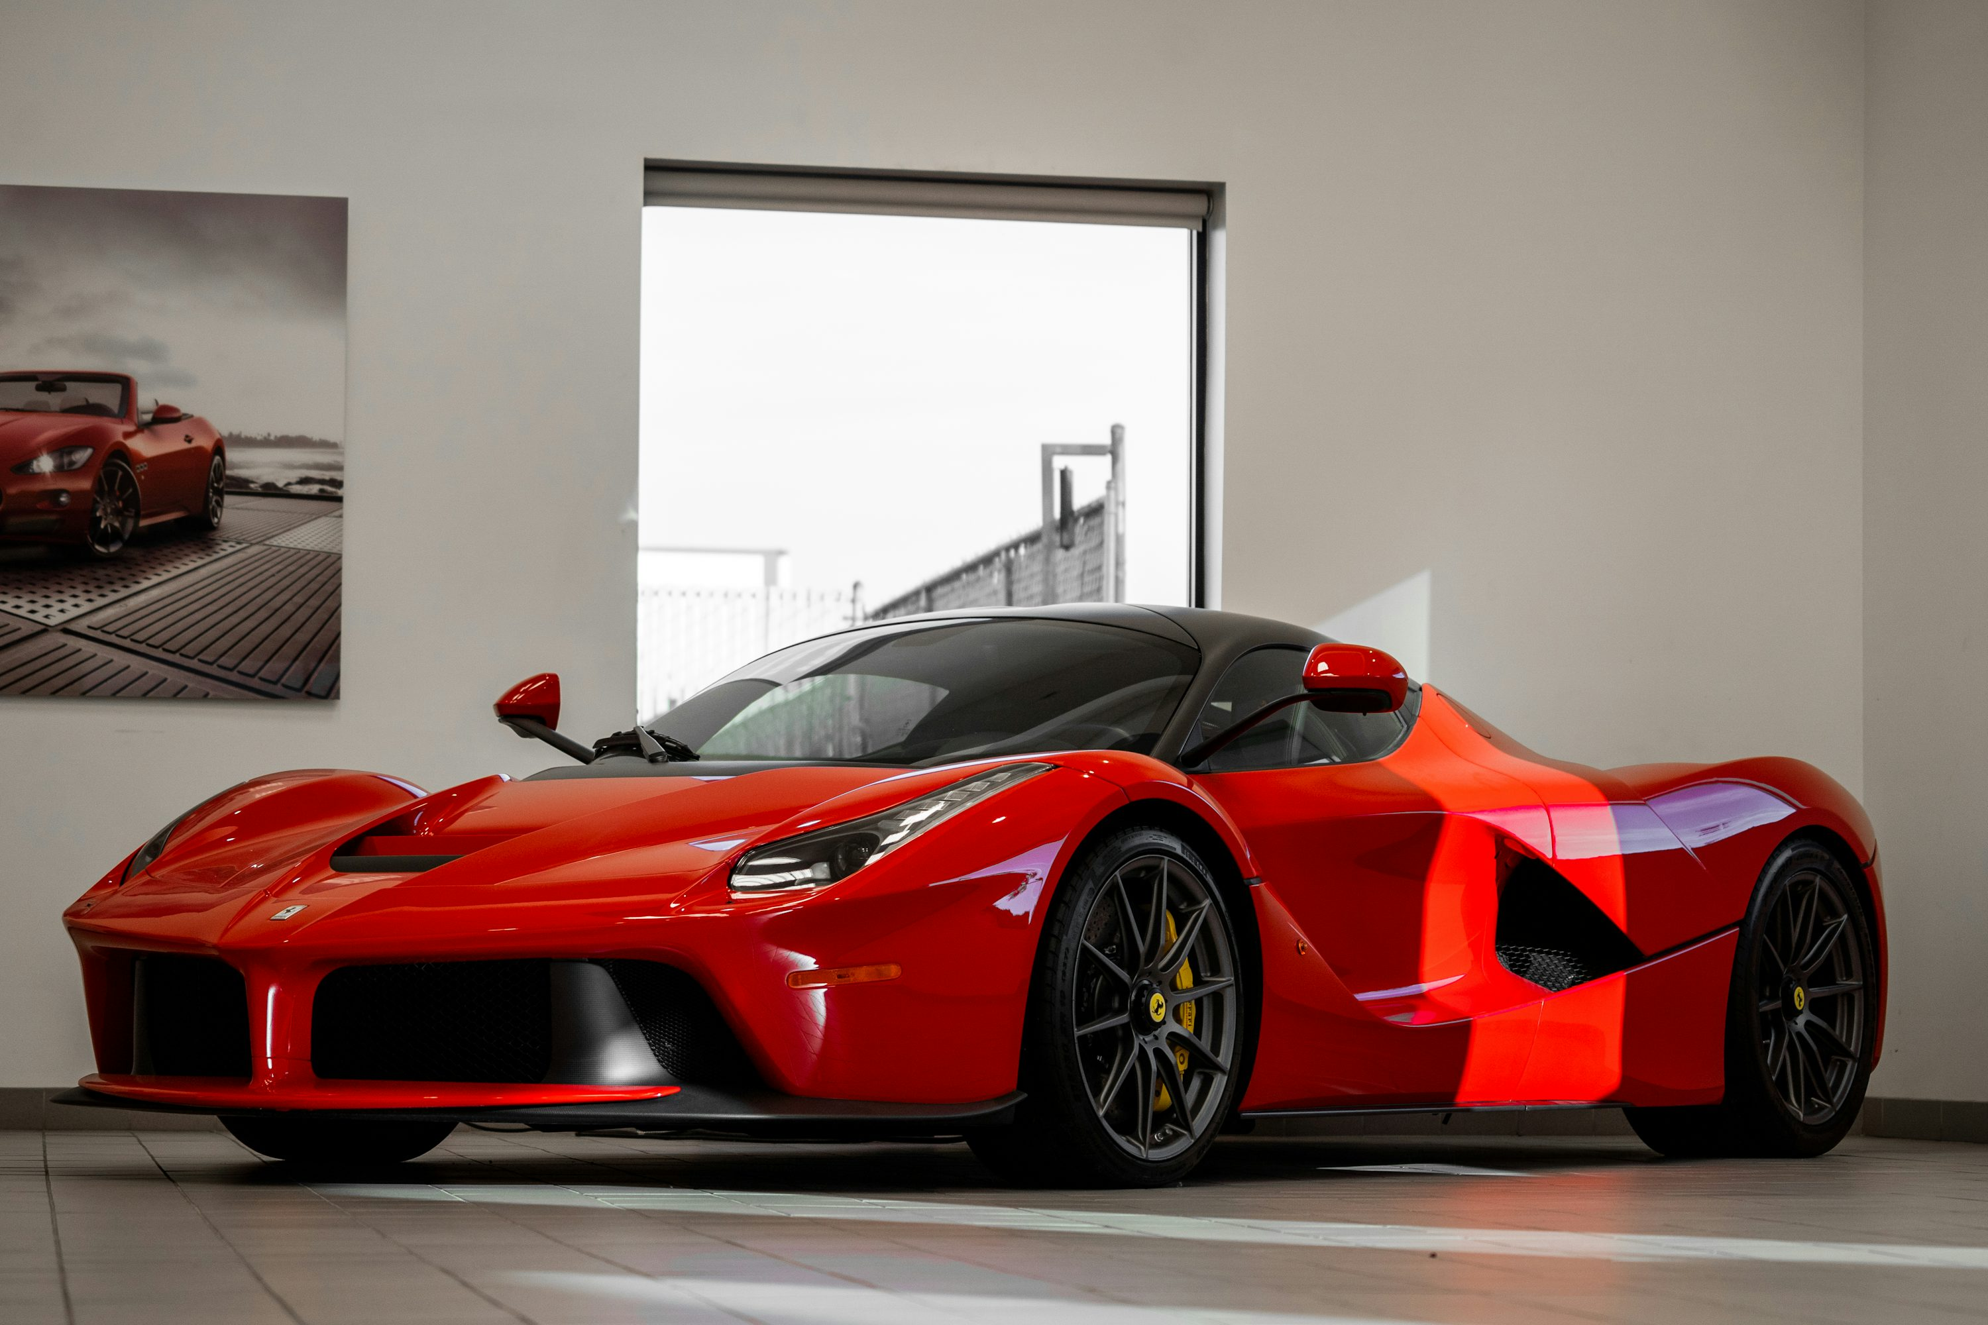
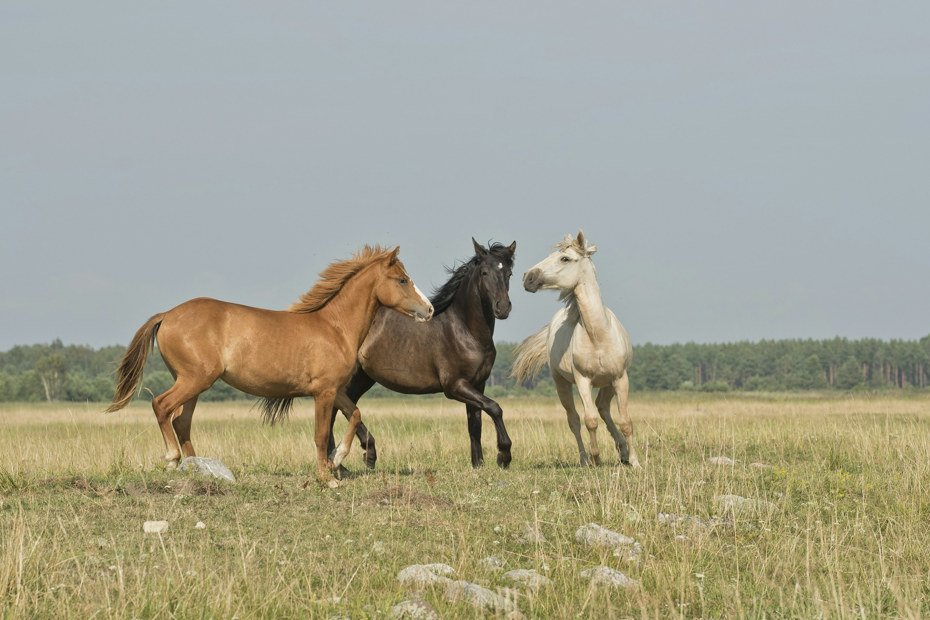
3
What Is Generative Modeling?
이미지의 객체가 무엇인지? 어떻게 인지하는 걸까?

Slide 4
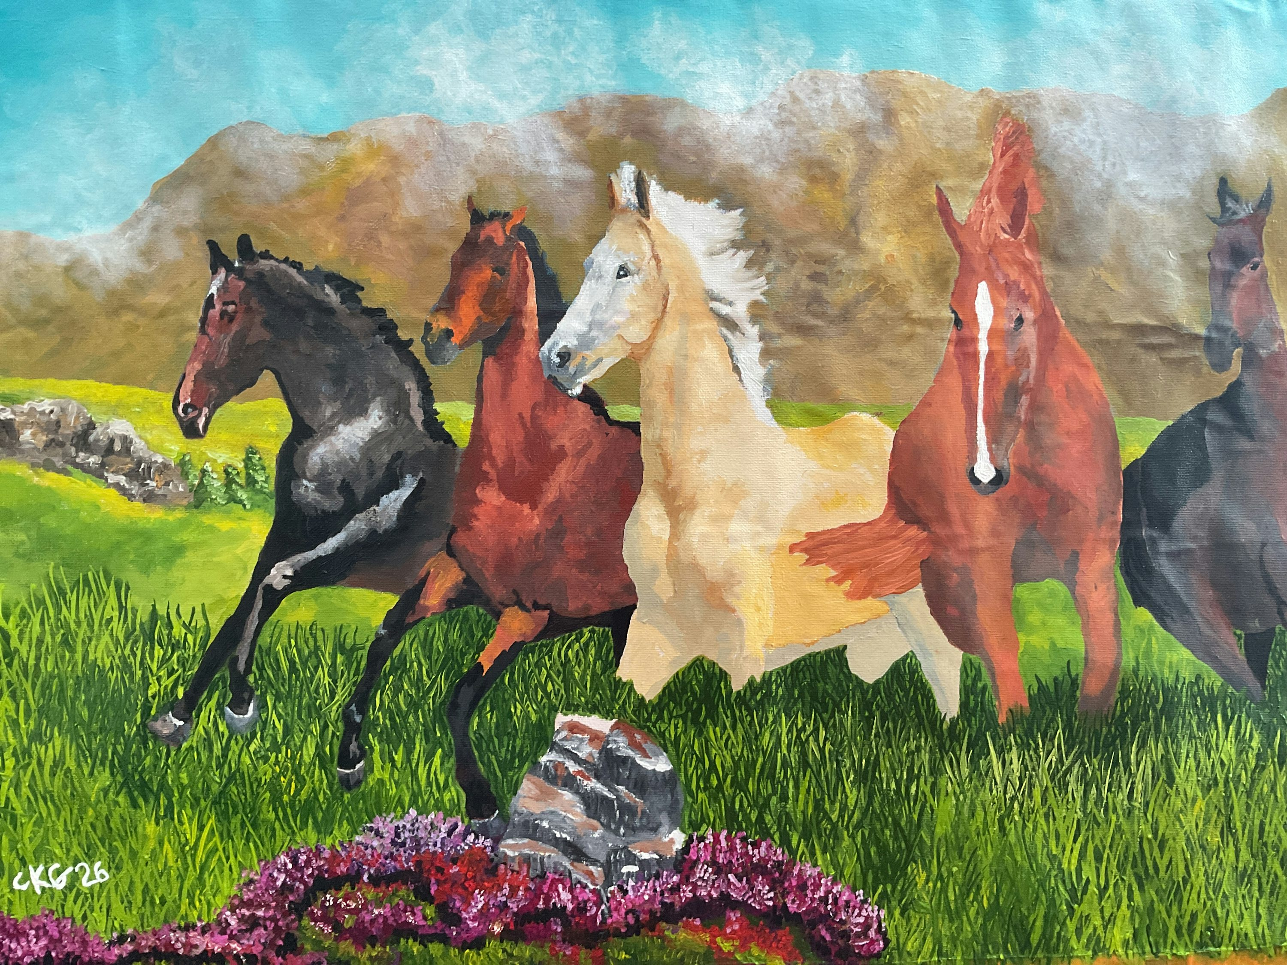
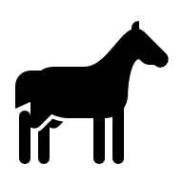

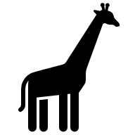




4
What Is Generative Modeling?
인지한 이미지를 어떻게 다시 생성할 까?

Slide 5
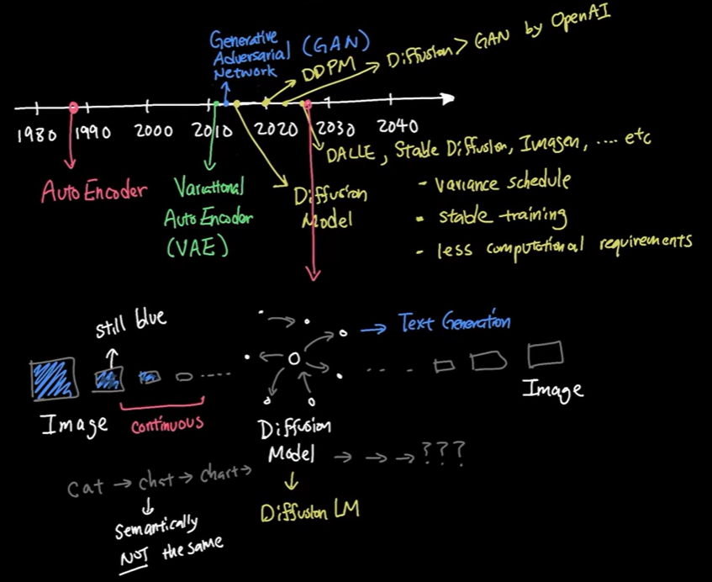
5
AutoEncoder to Diffusion (For Beginners)
https://www.youtube.com/watch?v=xXgQAnMNBhY

Slide 6
6
What Is Latent Space?
생성 모델(Generative Model)의 핵심 원리인 '확률적 노이즈(Latent Vector)를 데이터 공간(Image)으로 매핑하는 과정'을 가장 단순하게 개념화하고 시각화
Latent Vector = Latent Space = Random Noise
"어떻게 아무 의미 없는 무작위 숫자(노이즈)로부터 이미지 형태의 데이터가 만들어지는가?
딥러닝 생성 모델(Generative Model)이 무작위 노이즈로부터 새로운 데이터를 생성해내는 파이프라인과 그 원리"를 최소한의 코드로 구현하고 시각화

Slide 7
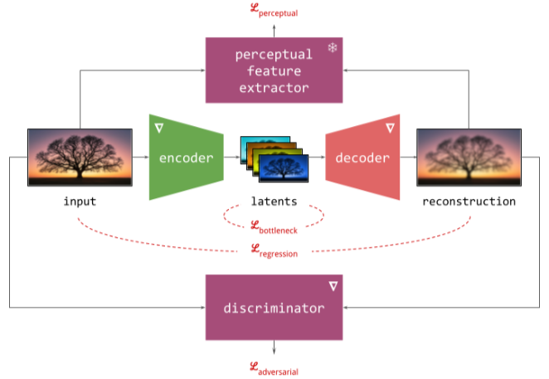
7
Latent space transformation process
딥러닝 기반 생성 모델(GAN, VAE, Diffusion 등)의 학습 과정(decoder를 고정)을 생략하고
"어떻게 아무 의미 없는 무작위 숫자(노이즈)로부터 이미지 형태의 데이터가 만들어지는가?
표준정규분포에서 random sampling한 잠재공간(38차원)에서 고차원 이미지(28 x 28)로 decoder하여 잠재공간과 고차원의 이미지가 비슷한 지 확인
https://sander.ai/2025/04/15/latents.html

Slide 8
8
Latent space transformation process
정규분포(Gaussian) Random Noise를 활용한 생성모델링(Generative Modeling) 예제
업로드된 이미지의 흐름을 그대로 재현(Generative Model)하면 Training data –training 과정은 생략
Training data --training--> Generative Model <--sampling-- Random noise
|
v
Generated sample
Random noise z 는 표준정규분포 N(0, I) 에서 샘플링
"Generative Model"은 이 노이즈 벡터 z를 입력받아 데이터 공간(이미지 등)으로 매핑(mapping)하는 함수 G(z) (실제로는 VAE의 decoder, GAN의 generator, Diffusion의 denoiser가 이 역할을 담당)
여기서는 실제 학습된 VAE/GAN 대신, 개념을 보여주기 위해 고정된 랜덤 가중치를 갖는 간단한 매핑 함수(고정 랜덤 신경망)를 사용해 노이즈 -> 이미지 형태(정규분포)의 패턴을 생성
z가 바뀔 때마다 다른 "샘플"이 만들어지는 것을 확인

Slide 9
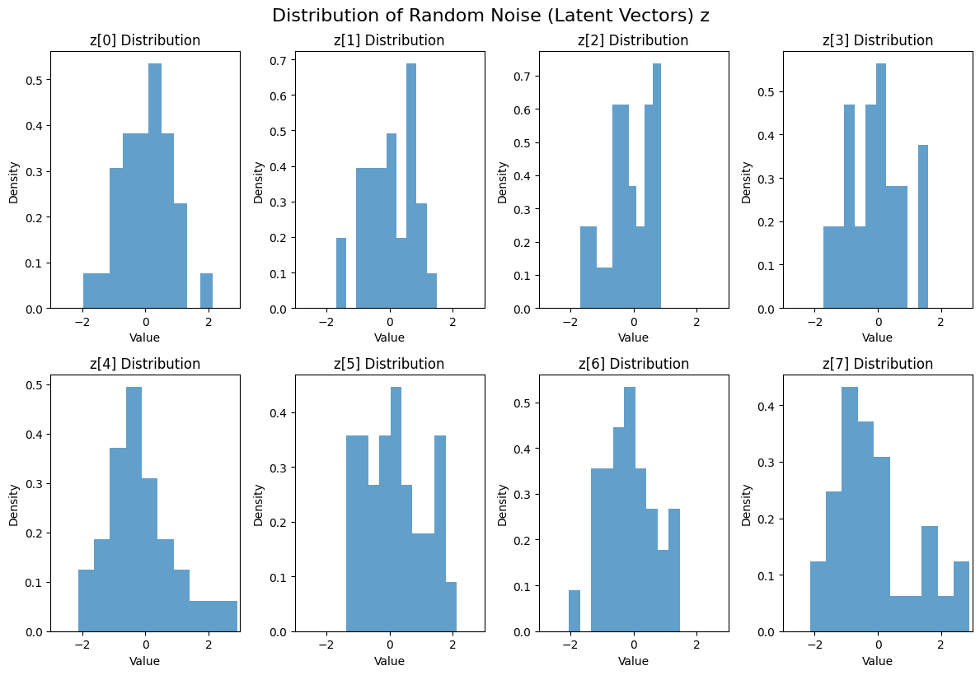
9
Latent space transformation process
https://github.com/ancestor9/2026_Fall_Deep-Learning-with-Python/blob/main/scripts/latent_space_random_noise.ipynb
1. 잠재 공간(Latent Space)과 무작위 노이즈 샘플링
import numpy as np
import matplotlib.pyplot as plt
# 재현성을 위한 시드 고정
rng = np.random.default_rng(seed=42)
# ------------------------------------------------------
# 1. Random noise 정의: 표준정규분포 N(0, 1) 에서 샘플링
# ------------------------------------------------------
latent_dim = 32 # 노이즈 벡터(latent vector)의 차원
n_samples = 8 # 생성할 샘플 개수
img_size = 28 # 생성할 "이미지"의 한 변 크기 (28x28)
# z ~ N(0, I) : 평균 0, 표준편차 1인 정규분포에서 샘플링
z = rng.normal(loc=0.0, scale=1.0, size=(n_samples, latent_dim))

Slide 10
10
Latent space transformation process
2. 결정론적 매핑 함수(Generator) 구축
def build_fixed_generator(latent_dim, img_size, rng):
"""고정된 랜덤 가중치를 갖는 2-layer 매핑 함수."""
hidden_dim = 128
W1 = rng.normal(0, 1 / np.sqrt(latent_dim), size=(latent_dim, hidden_dim))
b1 = rng.normal(0, 0.1, size=(hidden_dim,))
W2 = rng.normal(0, 1 / np.sqrt(hidden_dim), size=(hidden_dim, img_size * img_size))
b2 = rng.normal(0, 0.1, size=(img_size * img_size,))
def generator(z_batch):
h = np.tanh(z_batch @ W1 + b1) # 은닉층 (비선형 매핑)
out = np.tanh(h @ W2 + b2) # 출력층 -> [-1, 1] 범위
images = out.reshape(-1, img_size, img_size)
# 시각화를 위해 [0, 1] 범위로 정규화
images = (images - images.min()) / (images.max() - images.min())
return images
return generator
generator = build_fixed_generator(latent_dim, img_size, rng)
generated_samples = generator(z) # sampling: noise -> generated sample
print("Generated samples shape:", generated_samples.shape)
원래 GAN이나 VAE에서는 이 가중치들을 진짜 이미지를 만들어내도록 훈련(Training)시키지만, 이 코드에서는 원리 시연을 위해 미리 고정된 임의의 신경망을 매핑 함수 G(z)로 사용

Slide 11
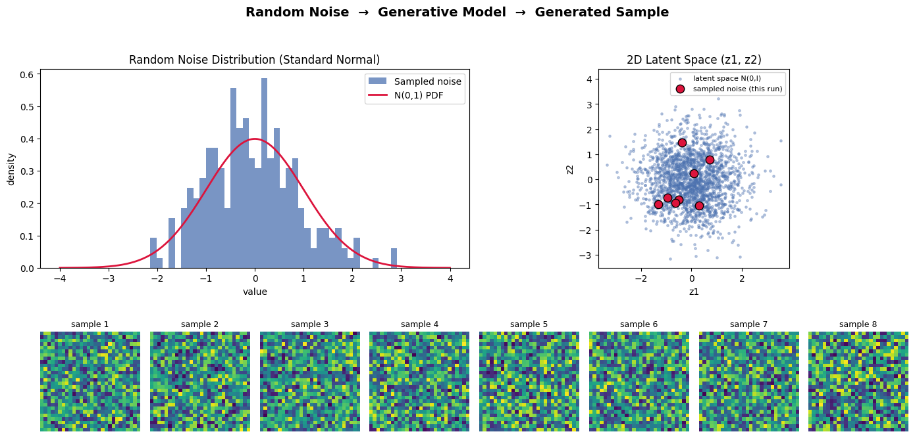
11
Latent space transformation process

Slide 12
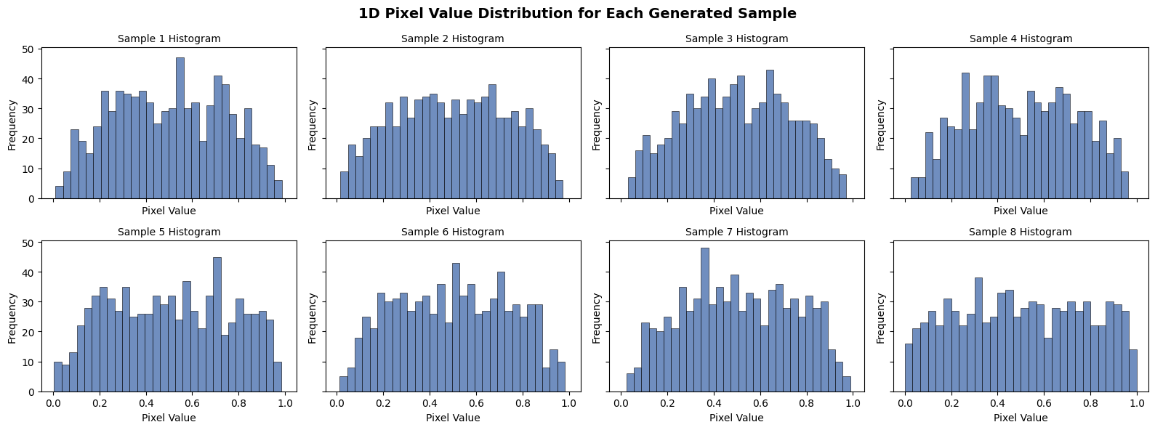
12
Latent space transformation process
G(z)의 Z1, Z2를 통해 생성한(Generate) 만든 8개 sample의 1차원 도수 분포를 확인하면 latent variable의 분포와 아주 유사

Slide 13
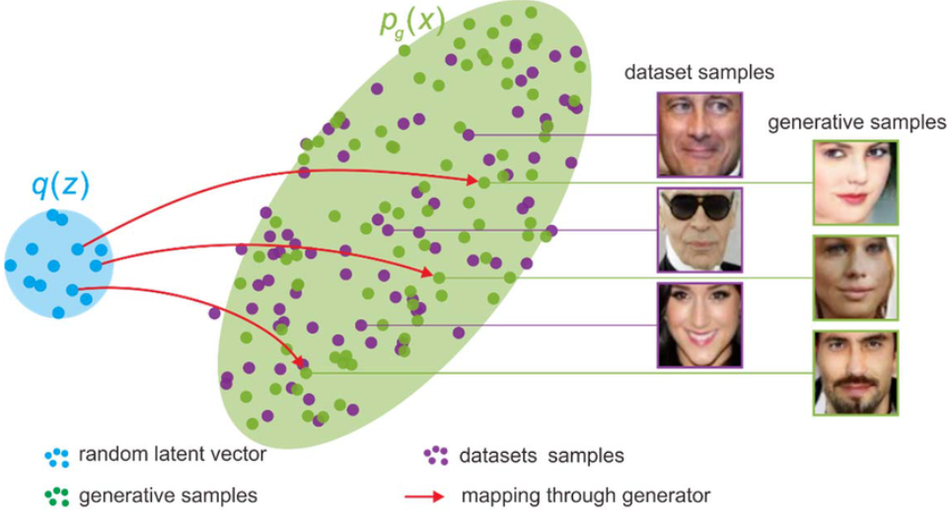
13
Latent Vectors Mapping to Generated Samples
Generating process of generative models, which shows how a latent vector maps to a generated image: a low dimension manifold qz maps to a high‐dimension manifold pgx. The generative distribution approximates the real data to make the generated samples look like the real samples
Training data → training → Generative Model → Generated sample
https://www.researchgate.net/figure/Generating-process-of-generative-models-which-shows-how-a-latent-vector-maps-to-a_fig1_339846296

Slide 14
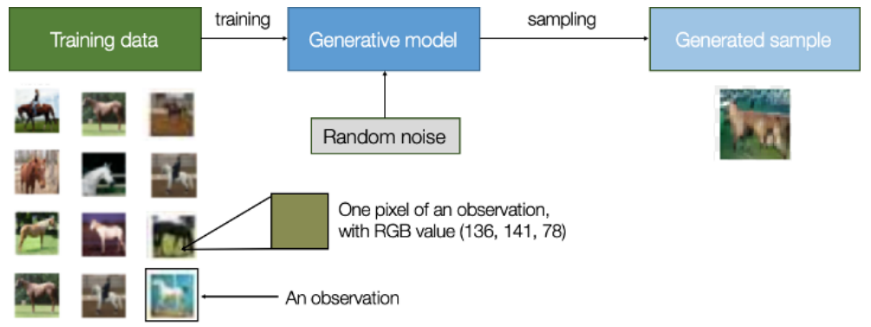
14
What Is Generative Modeling?
데이터의 패턴을 단순히 분류하거나 예측하는 것을 넘어, 학습한 데이터의 확률 분포를 기반으로 새로운 데이터(이미지, 텍스트, 오디오 등)를 스스로 창조해내는 딥러닝 기술
생성 모델은 결정론적(deterministic)이 아닌 확률적(probabilistic)이며 어떤 이미지는 훈련 데이터셋에 등장할 확률이 높고 다른 이미지는 그렇지 않은 이유를 설명하는 알 수 없는 확률 분포(probabilistic distribution)를 찾아내는 예측 방법
The generative modeling process
VAE
GAN
Diffusion

Slide 15
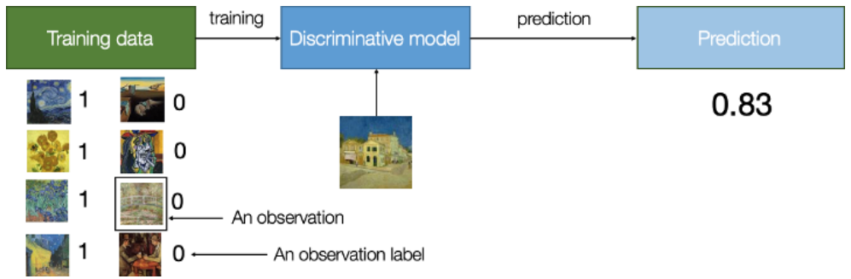
15
What Is Discriminative Modeling?
판별 모델(Discriminative Model)은 입력 데이터(X)가 주어졌을 때 그 데이터가 특정 클래스(Y)에 속할 확률을 예측하는 모델로 데이터 자체의 분포를 학습하는 생성 모델과 달리, 데이터 간의 차이와 경계(Decision Boundary)를 구별하는 데 집중
The discriminative modeling process
KNN
로지스틱 회귀
SVM
의사결정나무
CNN 기반 분류기

Slide 16
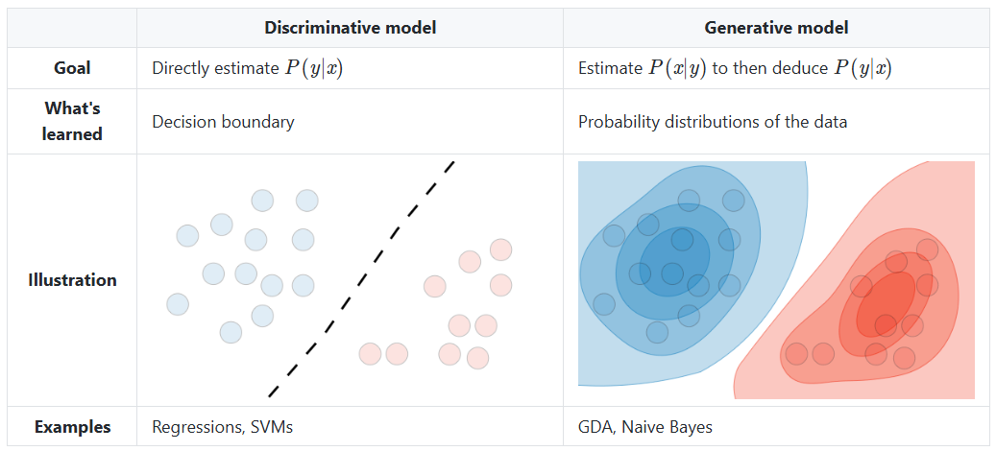
16
Generative Versus Discriminative Modeling
Supervised Learning cheatsheet - Stanford CS 229 (Machine Learning)

Slide 17
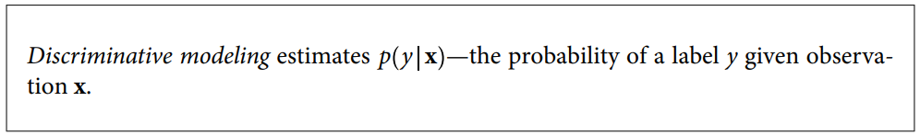
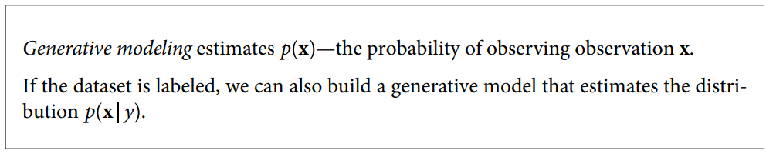
17
Generative Versus Discriminative Modeling

Slide 18
Gaussian Naïve Bayes classifier

Slide 19
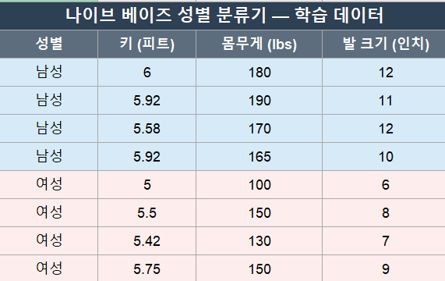

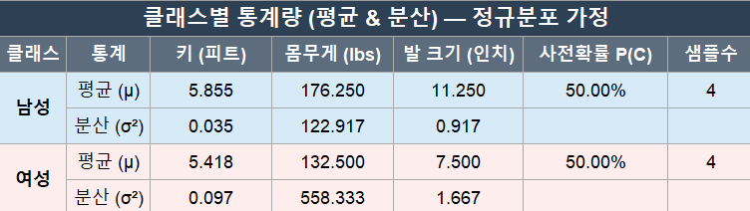
19
Your First Probabilistic Generative Model(Naive Bayes)
훈련 데이터셋에 등장할 확률이 높고 다른 이미지는 그렇지 않은 이유를 설명하는 알 수 없는 확률 분포(probabilistic distribution)를 찾아내는 예측 방법
naive_bayes
https://en.wikipedia.org/wiki/Naive_Bayes_classifier

Slide 20
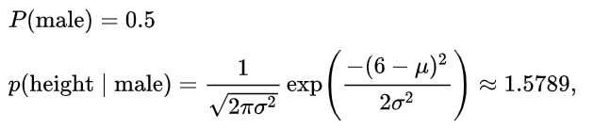


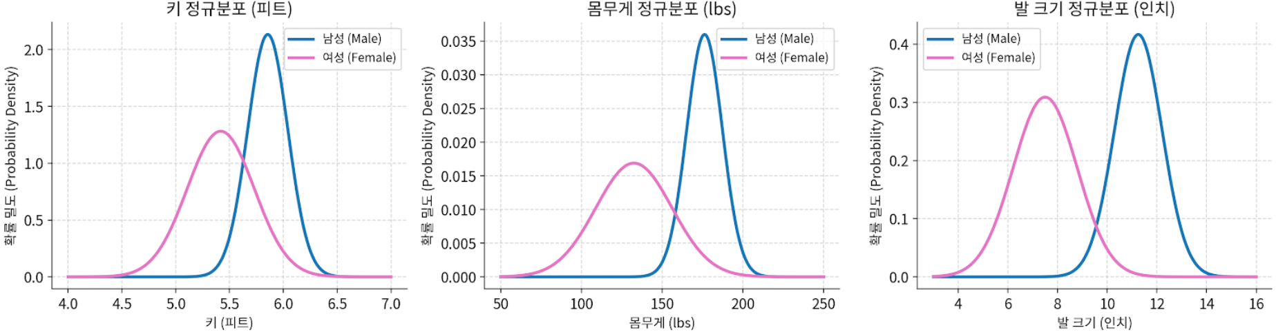
20
Your First Probabilistic Generative Model(Naive Bayes)

Slide 21
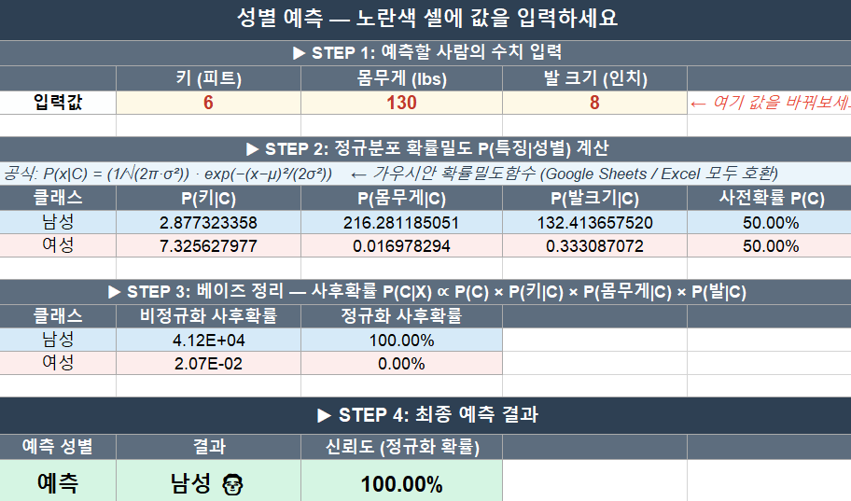
21
Your First Probabilistic Generative Model(Naive Bayes)

Slide 22
22
Advances in Machine Learning
학술적 관점: 명확한 성과 측정 및 평가
  평가의 용이성: 분류 정답률 등 객관적 지표로 성과 추적이 명확함 (생성 모델은 결과물 평가가 주관적임)
  ImageNet(ILSVRC) 대회를 통한 기술 격차 증명:
    2012년: 제프 힌튼 팀의 CNN 모델 우승 (에러율 16%로 2위 26.2%를 압도) → 딥러닝 열풍의 계기
    2015년: 에러율 4% 달성으로 인간 수준 추월
    현재: 에러율 2% 수준 달성으로 이미지 분류 과제 사실상 완료
산업적 관점: 높은 비즈니스 실용성
  의사결정 중심: 기업은 데이터의 생성 원리보다 '새로운 입력값의 분류 및 평가' 정보를 필요로 함
    국방: 위성 이미지 내 적 부대 존재 여부 판단
    고객 관리: 수신 이메일의 긍정/부정 감성 분류
    의료: 망막 이미지를 통한 녹내장 발병 확률 진단
시장 형성: 판별 모델 구축·검증·모니터링 자동화 중심의 MLaaS(Machine-Learning-as-a-Service)

Slide 23
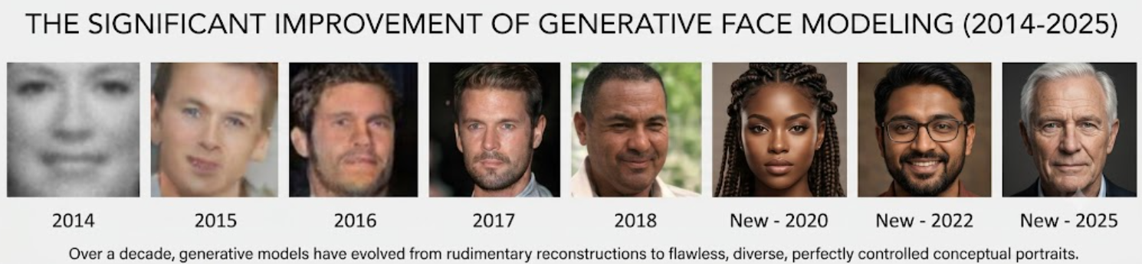
23
The Rise of Generative Modeling
기술적 도약: StyleGAN(초실사 얼굴 생성), GPT-2(텍스트 완성) 등 딥러닝을 결합한 생성 모델의 급격한 발전
산업적 활용: 게임 디자인, 영화 제작, 자동 음악 생성 등 다양한 분야의 콘텐츠 제작 혁신
윤리적 우려: 가짜 콘텐츠(딥페이크 등) 확산으로 인한 정보 신뢰성 저하 문제 대두

Slide 24
24
The Generative Model
Generative AI는 어떻게 완전히 새로운 창작물을 만들어 내는가?

Slide 25
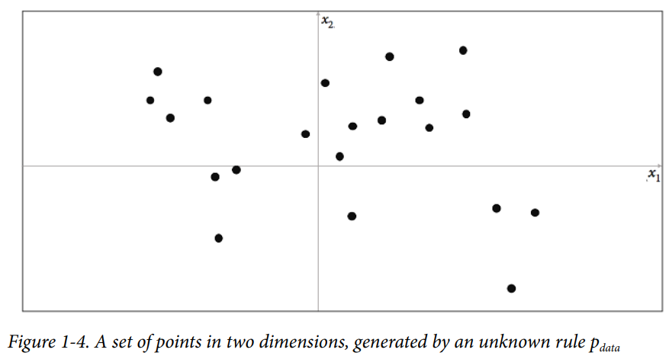
25
1. 보이지 않는 규칙($P_{data}$)
여러분 앞에 찍힌 검은 점 데이터가 있는데 우리는 점들의 좌표만 알 뿐, 이 점들이 어떤 숨겨진(latent) 진짜 규칙($P_{data}$)은 모른다. 여러분(AI)의 미션은 이 데이터 뒤에 숨은 규칙을 스스로 추론해 내는 것

Slide 26

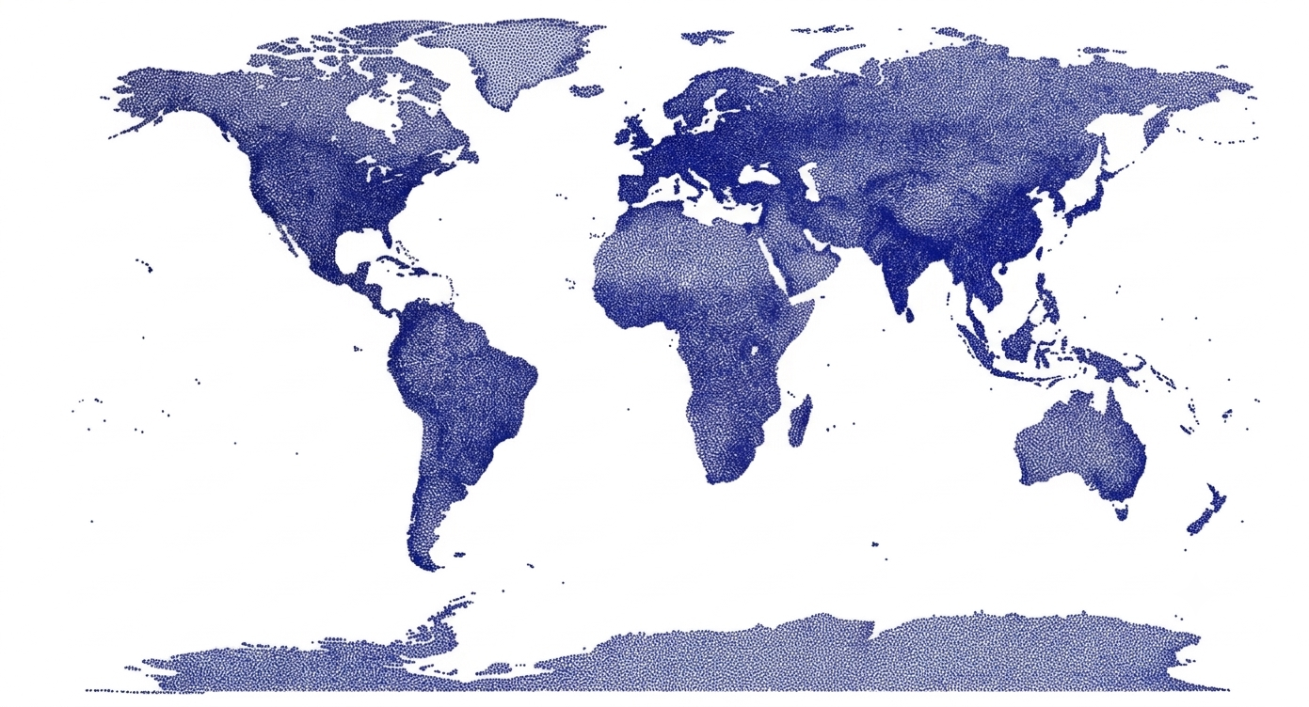
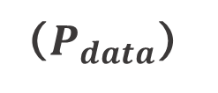
26
2. 보이지 않는 규칙($P_{data}$)
어떤 숨겨진(latent) 진짜 규칙($P_{data}$)은 세계지도의 육지위에 찍히는 모든 점
($P_{data}$)

Slide 27
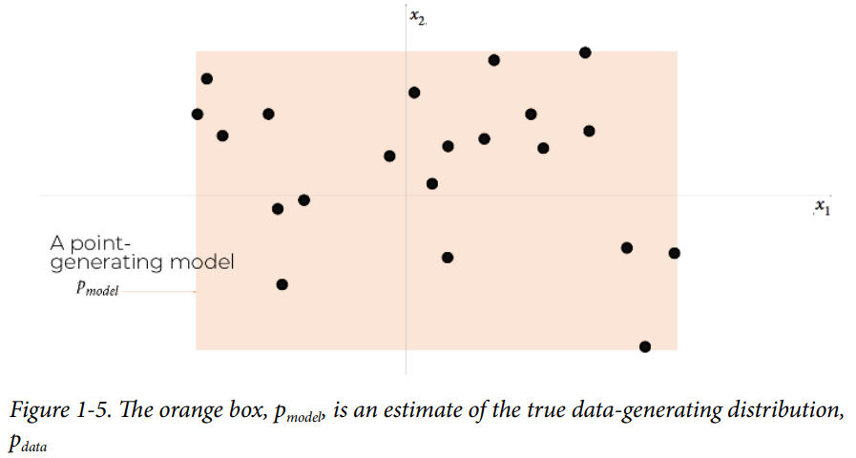
27
3. 모델의 추상적 예측($P_{model}$)
AI는 데이터 주변을 둘러싸는 영역($P_{model}$)을 그려보며 규칙을 예측하지만 처음에 만든 넓은 주황색 상자는 점들을 대충 감싸고 있지만, 여전히 정밀하지 못함

Slide 28
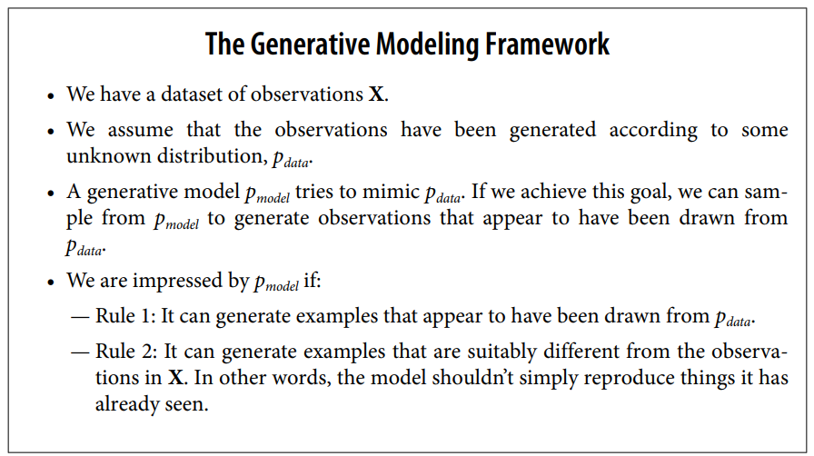
28
4. 생성 모델의 2가지 조건
Rule 1. 진짜 같은가? : 실제 규칙($P_{data}$)에 부합하는가?
Rule 2. 독창적인가? (기존 데이터 X를 그대로 베끼지 않았는가?)

Slide 29
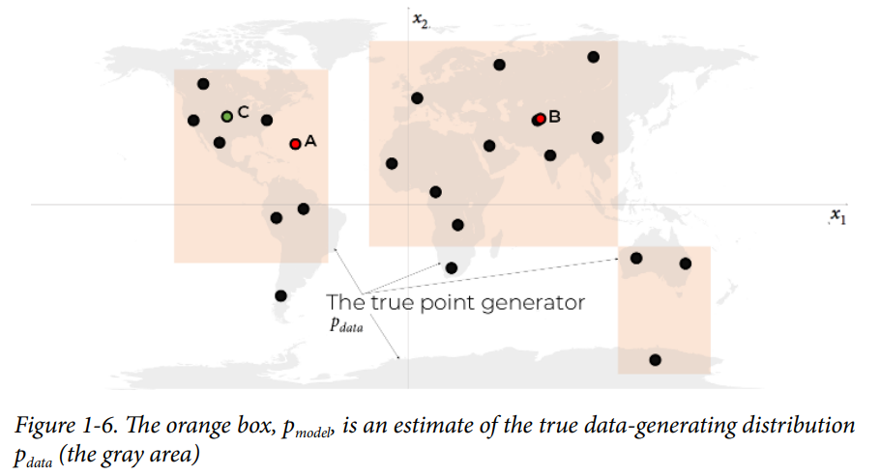
29
5. 점 A,B,C 로 보는 생성 모델의 성패
점 A (실패 - 엉뚱한 출력): 바다 한가운데 찍힌 점입니다. Rule 1을 위반하여 전혀 '진짜 같지 않은' 엉터리 생성물
점 B (실패 - 단순 표절): 기존 점에 딱 붙어 있는 점 AI가 학습 데이터를 그냥 복사해 붙여넣은 수준이라 독창성(Rule 2)이 없음
점 C (성공 - 진정한 생성): 기존 데이터에는 없던 완전히 새로운 위치지만, 정확히 '육지 안＇에 존재하며 진짜 데이터의 규칙을 완벽히 이해하면서도 새로운 창작물을 만든 성공적인 결과

Slide 30
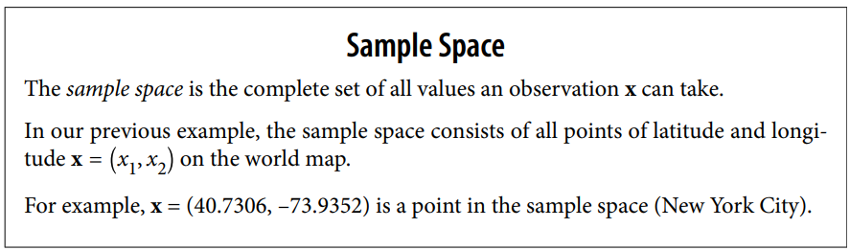
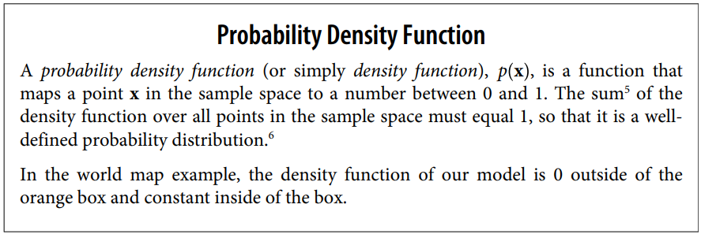
30
Probabilistic Generative Models
Sample Space : 무대 정하기
  "AI가 점을 찍을 수 있는 전체 무대를 수학에서는 표본 공간(Sample Space)이고 위도와 경도로 이루어진 세계 지도의 모든 위치가 표본공간“
Density Function : 확률 나누기
  AI는 전체 확률의 합인 1을 세계지도 위에 골고루 뿌리고 상자(Box) 안쪽 영역에는 확률값을 똑같이 나누어 주고, 상자 밖(바다)은 확률을 0으로 만들어 '점이 나올 수 없는 곳'으로 지정"

Slide 31
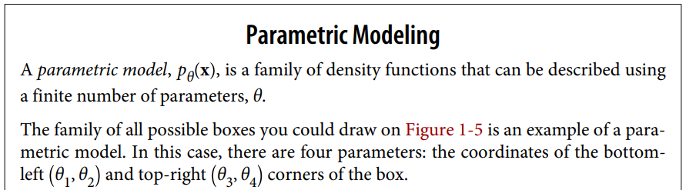

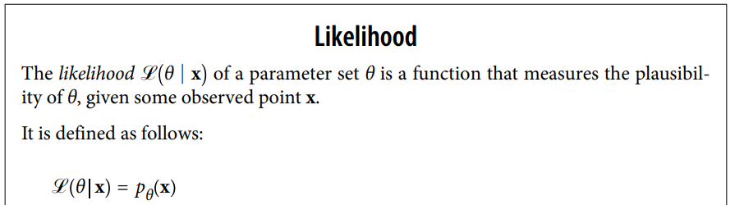
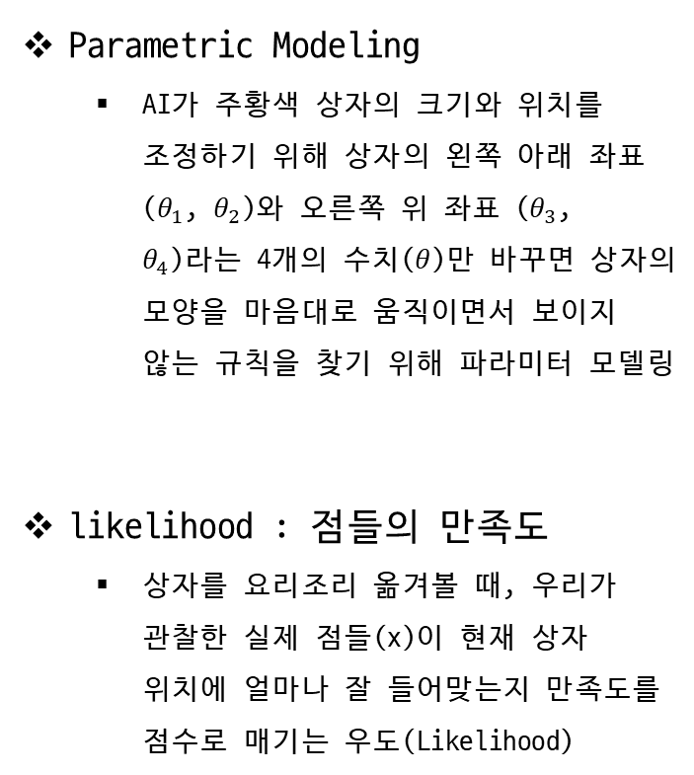
31
Probabilistic Generative Models
Parametric Modeling
  AI가 주황색 상자의 크기와 위치를 조정하기 위해 상자의 왼쪽 아래 좌표 ($θ_{1}$, $θ_{2}$)와 오른쪽 위 좌표 ($θ_{3}$, $θ_{4}$)라는 4개의 수치($θ$)만 바꾸면 상자의 모양을 마음대로 움직이면서 보이지 않는 규칙을 찾기 위해 파라미터 모델링
likelihood : 점들의 만족도
  상자를 요리조리 옮겨볼 때, 우리가 관찰한 실제 점들(x)이 현재 상자 위치에 얼마나 잘 들어맞는지 만족도를 점수로 매기는 우도(Likelihood)

Slide 32
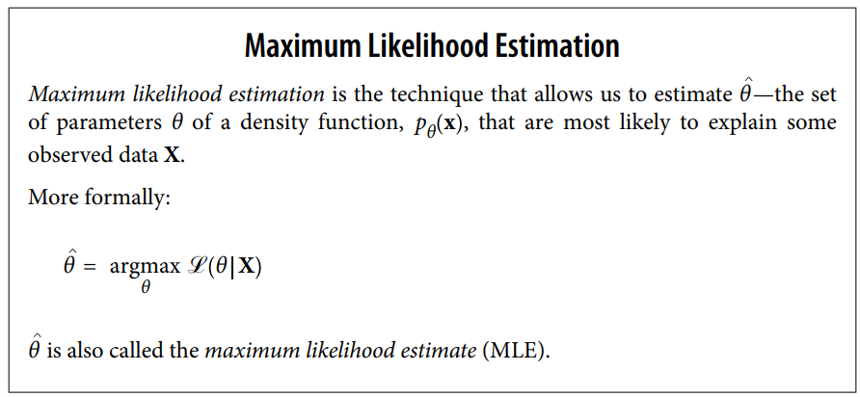
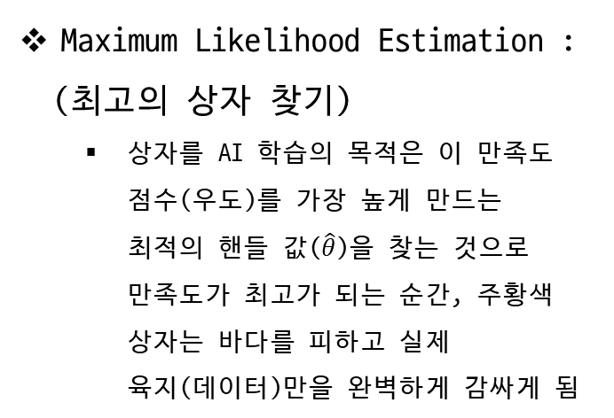
32
Probabilistic Generative Models
Maximum Likelihood Estimation :
(최고의 상자 찾기)
  상자를 AI 학습의 목적은 이 만족도 점수(우도)를 가장 높게 만드는 최적의 핸들 값($\hat{θ}$)을 찾는 것으로 만족도가 최고가 되는 순간, 주황색 상자는 바다를 피하고 실제 육지(데이터)만을 완벽하게 감싸게 됨
AI가 새로운 점 C를 성공적으로 찍어내는 비결은 수학적 핸들(파라미터)을 조절해 데이터 만족도(우도)가 극대화되는 최적의 영역을 찾아냈기 때문(Maximum Likelihood Estimation, MLE)

Slide 33
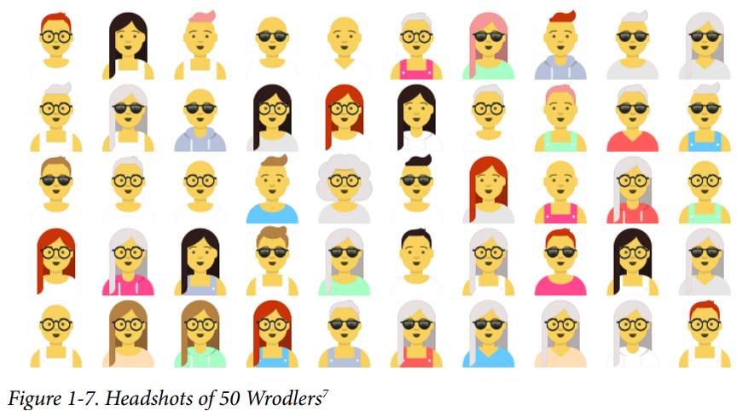
33
Hello Wrodl!
N = 50 observations of fashions described by five features, (accessoriesType, clothingColor, clothingType, hairColor, topType) 실습코드 및 데이터

Slide 34
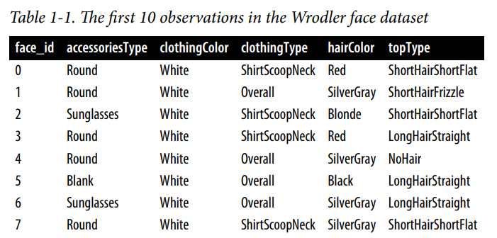
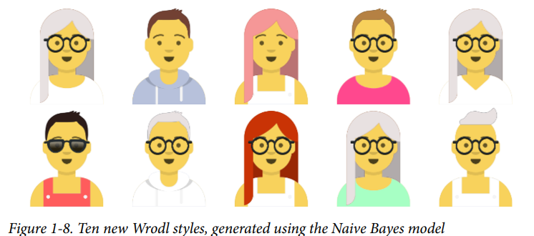
34
Hello Wrodl!
7 × 6 × 3 × 4 × 8 = 4,032 different combinations of these features, so there are 4,032 points in the sample space.

Slide 35
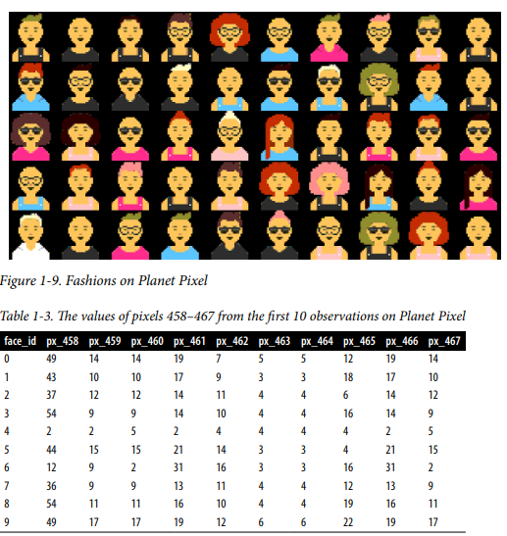
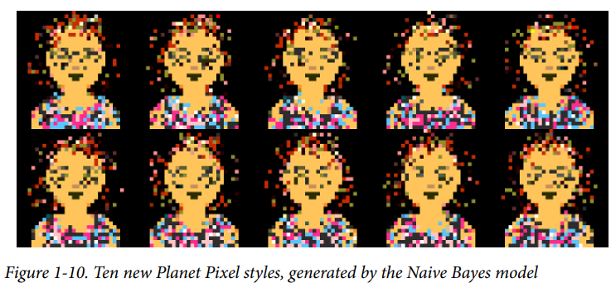
35
Hello Wrodl!
Naïve Bayes의 단순한 독립성 가정만으로는 복잡한 데이터(이미지) 구조를 올바르게 생성할 수 없으며, 픽셀 간 복잡한 관계를 파악하는 고도화된 딥러닝 생성 모델(VAE, GAN, Diffusion 등)이 필요
each observation now has 32 × 32 = 1,024 features and each feature can take any of 256 values (256^1024)

Slide 36
36
Hello Wrodl!
생성 모델링의 주요 과제
특성 간 높은 조건부 의존성: 모델이 특성(예: 인접한 픽셀) 간의 강한 상호 연관성을 어떻게 처리할 것인가?
고차원 표본 공간: 가늠할 수 없이 넓은 고차원 공간 속에서 유의미한 관측값(예: 정상적인 얼굴)의 극소수 조합을 어떻게 찾아낼 것인가?
Deep Learning
(Representation Learning)

Slide 37
37
The Challenges of Generative Modeling
Problems
생성 모델의 2대 난제: 픽셀처럼 서로 얽혀 있는 데이터 특성 간의 의존성(Dependence)과 수많은 무작위 조합 중 의미 있는 결과를 찾아내야 하는 고차원 공간(High-dimensional space)
Solving by Deep Learning
사람이 일일이 가정을 주입하지 않아도 데이터 스스로 구조를 학습하게 만듦으로써 두 난제를 해결
표현 학습(Representation Learning): 복잡하고 차원이 높은 원시 데이터(예: 픽셀 값들)를 의미 있는 핵심 특성 중심의 저차원 공간으로 압축하여 다루는 기술로, 생성 모델이 성공적으로 동작

Slide 38

38
Representation Learning
Representation Learning의 핵심은 사람의 얼굴을 픽셀 하나하나로 기억하지 않고, 의미 있는 특징(feature)을 압축해서 표현
Representation Learning은 복잡한 원본 데이터를 그대로 다루는 대신, 데이터의 중요한 특징을 스스로 찾아서 훨씬 적은 수의 의미 있는 변수로 표현
사진 한 장이 256 × 256 × 3 = 196,608개의 픽셀값 으로 구성
사람은 "왼쪽 위에서 37번째 픽셀의 색깔이 무엇이고...“ 이렇게 생각하지 않음
추상적으로 생각 → 금발 안경 둥근 얼굴 큰 눈 긴 코 웃는 표정 긴 머리 ...
196,608개의 픽셀 → 몇 개의 의미 있는 특징으로 바꾸어 생각하는데 이것이 Representation

Slide 39
39
Representation Learning
Manifold = 실제 데이터들이 존재하는 고차원 공간 속의 구조적인 영역
Raw Data → Representation Learning → Latent Space → Data Distribution/Manifold → Generation
① Feature Learning
"AI가 이미지에서 무엇이 중요한 특징인지 스스로 학습“
Image
↓
Feature
↓
Representation
② Latent Space
"비슷한 데이터는 latent space에서도 가까운 위치에 놓이도록 표현“
얼굴 A ── 가까움 ── 얼굴 B
고양이 ───────────── 개
③ Generative Modeling
"학습한 latent space의 구조를 이용해서 새로운 데이터를 생성“
Latent vector
↓
Generator
↓
New Image

Slide 40
40
Generative Model
"얼굴을 몇 개의 특징으로 표현할 수 있다면, 반대로 그 특징을 이용해서 얼굴을 다시 만들어낼 수 있을까?“
예를 들어 어떤 얼굴을 다음과 같이 표현했다고 생각하면 z = [얼굴형, 피부 특성, 눈 모양, 코 모양, 입 모양, 머리카락, 안경, 표정, ...] → 이것이 latent representation, 또는 latent vector이며 즉
얼굴 이미지
↓
Encoder
↓
Latent representation z
↓
Decoder / Generator
↓
얼굴 이미지
→ 즉, 이미지 → 의미 있는 내부 표현 → 다시 이미지가 되는 것
      → 선형구조를 가진 데이터의 주성분분석(principal-component-analysis)
      → 비선형구조를 가진 데이터의 Manifold Learning(manifold-learning)

Slide 41
41
Generative Model
"map the description back into pixels“
  "10개 정도의 설명만으로도 그 사람의 얼굴을 머릿속에서 만들어낼 수 있다."
  사람은 "금발이고, 안경을 쓰고, 얼굴이 갸름하고, 눈이 크고, 웃고 있다.“ 라고 들으면 머릿속으로 대략적인 얼굴을 상상할 수 있으며 이를 AI 관점에서 보면
특징
↓
[금발, 안경, 갸름한 얼굴, 큰 눈, 웃음]
↓
Generative Model
↓
이미지 생성
즉, Representation Learning + Generative Modeling이 결합되면 "어떤 얼굴을 어떻게 표현할 것인가?“ 뿐 아니라 "그 표현으로부터 새로운 얼굴을 어떻게 생성할 것인가?"까지 가능

Slide 42
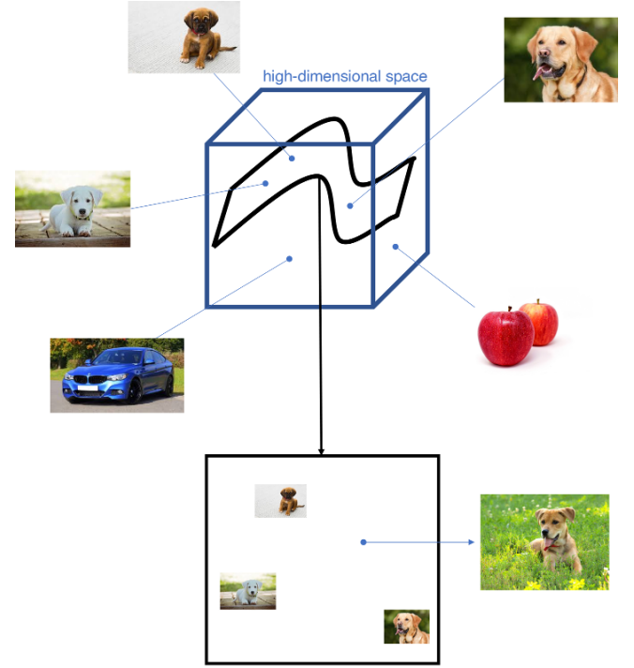
42
Manifold
The cube represents the extremely high-dimensional space of all images; representation learning tries to find the lower-dimensional latent subspace or manifold on which particular kinds of image lie (for example, the dog manifold)
정육면체는 모든 이미지의 극도로 고차원인 공간을 나타내며, 표현 학습(Representation Leraning)은 특정 종류의 이미지(예: 강아지 매니폴드)가 위치하는 더 낮은 차원의 잠재 부분 공간 또는 매니폴드(manifold)를 탐색
→ Deep Learning architecture의 학습 핵심
lower-dimensional latent space (manifold)

Slide 43
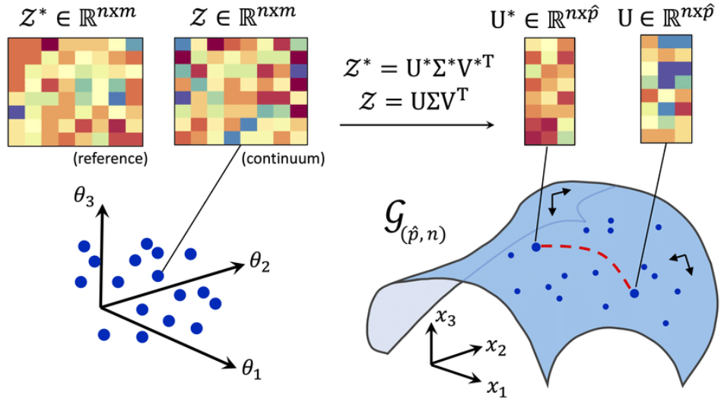
43
Manifold Hypothesis
데이터 과학에서는 "고차원 공간의 현실 세계 데이터(이미지, 음성 등)는 무작위로 분포하지 않고, 훨씬 낮은 차원의 매니폴드 주변에 집중되어 있다"는 매니폴드 가설을 기본 전제

